Slide 1
校友圈APP
项目汇报

Slide 2
01
项目介绍
02
功能列表
目录
03
原型设计
CONTENT
04
系统架构设计及技术方案

Slide 3
01
Part one
项目介绍

Slide 4
项目介绍
这是一个包含交友、记录等功能的校园类社交APP。
目前网络上的论坛五花八门，各种功能的论坛应应有尽有，但是我们发现很多关于校内的信息获取我们往往要通过一些人运营的微信号来发布，如果有的人没有添加这些微信号，那他可能就会错过一些对他有用的信息。所以我们希望开发一个app来 帮助同学们发布意见获取一些信息 。例如清理自己的闲置物品就可以在上面发布帖子，企业在招聘时也可以在论坛上发布自己的招聘信息 ，同学们在论坛上也可以更方便的找到适合自己的工作信息，也可以直接私信企业账号了解到更多的信息。

Slide 5
02
Part two
功能列表

Slide 6
页面列表
功能分类 |  | 功能说明
登陆页面 | 用户登陆 | 1、输入账号、密码 2、进行新用户注册 3、点击登陆
注册页面 | 用户注册 | 1、输入账号 2、输入密码与确认密码 3、完成注册
“我的”页面 | 用户页面 | 1、显示头像与昵称 2、显示发帖记录 3、搜索发帖记录 4、转到个人信息界面

Slide 7
功能分类 |  | 功能说明
个人信息 | 个人信息页面 | 1、修改头像、昵称、性别、地区等资料 2、修改个性签名 3、更多信息、
用户主页 | 显示他人信息 | 1、显示头像与昵称 2、显示发帖记录 3、搜索发帖记录
私聊页面 | 与其他用户进行私聊 | 1、显示头像与昵称 2、显示历史消息 3、发送消息
消息中心页面 | 显示收到的消息 | 1、显示接收到的用户私聊 2、删除消息

Slide 8
功能分类 |  | 功能说明
首页页面 | 1、推荐 2、闲置 3、校园 4、求职 | 1、显示帖子 2、显示发布者的头像与昵称 3、显示帖子的点赞与评论数量 4、点击帖子查看详情
帖子详情页面 | 显示帖子详情 | 1、显示发布者头像与昵称 2、显示回复者头像与昵称 3、回复帖子或留言 4、点赞帖子或留言
发布页面 | 发布新的帖子 | 1、添加标题 2、添加图片 3、添加文字描述 4、选择主题
底部状态栏 | 显示底部按钮 | 1、点击“首页”按钮转到首页刷新 2、点击“发布”按钮转到发布页面 3、点击“消息”按钮转到消息页面 4、点击“我的”按钮转到用户页面

Slide 9
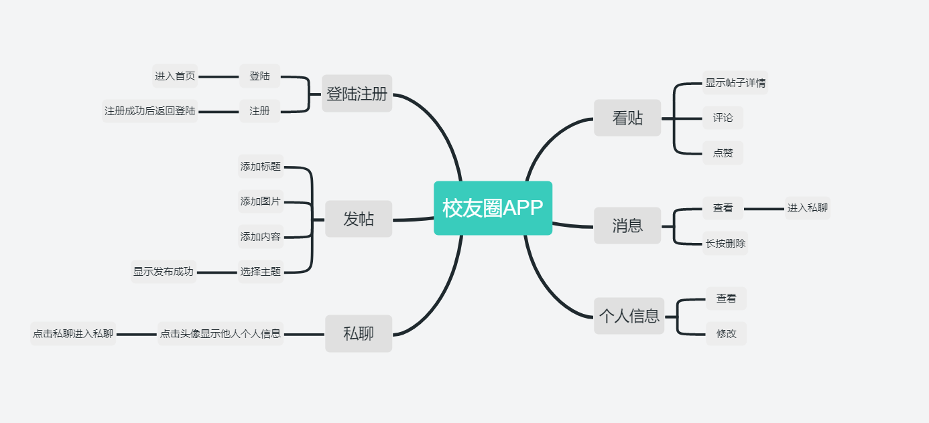
功能

Slide 10
03
Part three
原型设计

Slide 11
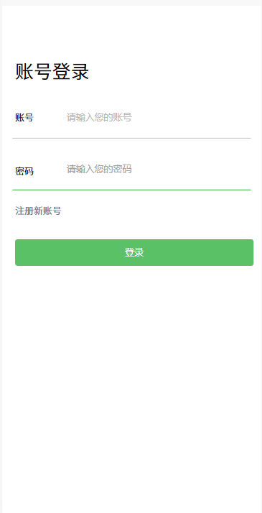
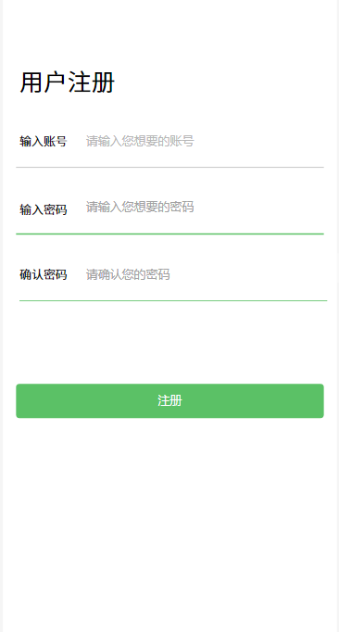
登陆页面与注册页面
1、登陆页面，输入账号密码或注册。
2、注册页面，输入用户名密码与确认密码。

Slide 12
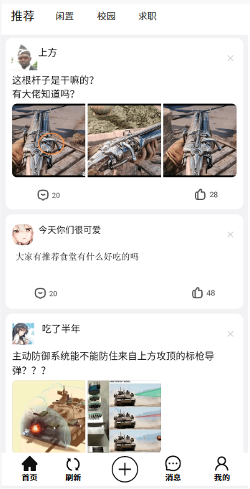
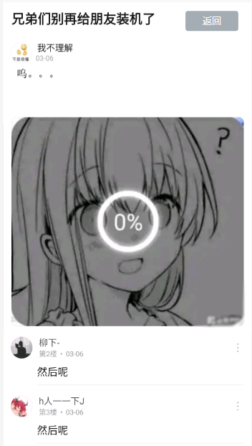
首页与帖子详情页面
1、首页，包含四个功能模块。
2、点击帖子进入详情页

Slide 13
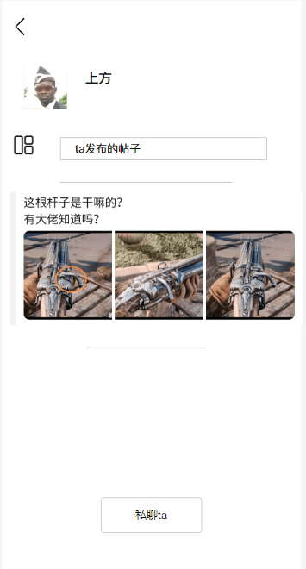
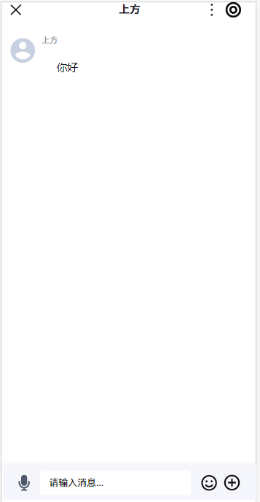
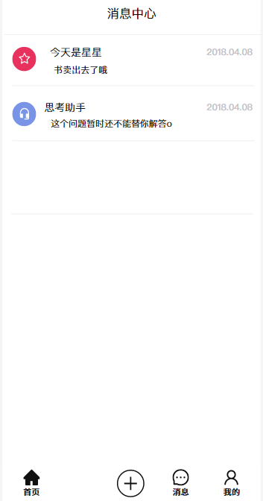
用户页面、私聊页面与消息页面
1、点击用户头像进入用户页面。
2、点击私聊进入私聊页面。
3、可在私聊页面显示私聊。

Slide 14
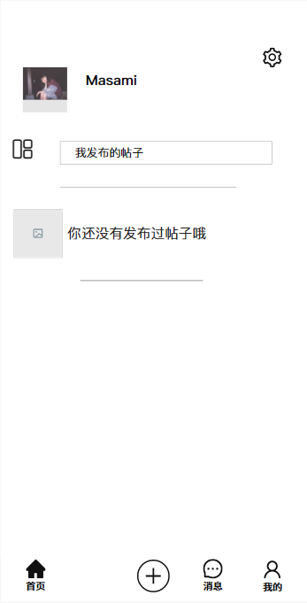
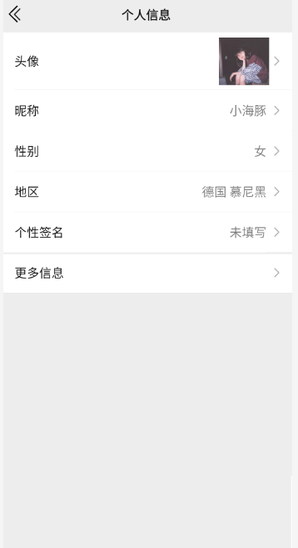
“我的”页面与个人信息页面
1、点击设置进入个人信息页面。
2、点击右侧箭头编辑信息。

Slide 15
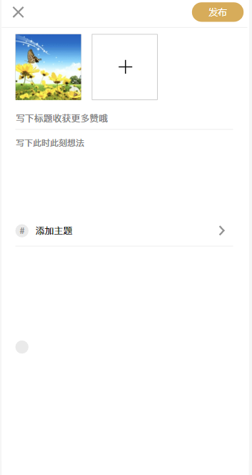
发布页面
1、选取图片。
2、输入标题、文字。
3、点击“添加主题”选择对应的主题。
4、点击发布。

Slide 16
04
Part four
系统架构设计及技术方案

Slide 17
系统架构设计与技术方案
系统架构 应用层 应用框架层：使用安卓所提供的一些API 系统运行库层：AS提供的库来支持运行
后端框架：Spring cloud 数据层：JPA和Mybatis 数据库：MySQL

Slide 18
功能模块
后端
前端
1、 登陆模块 ———— 登陆模块、注册模块
2、 发帖模块 ———— 发帖模块
3、 私聊模块 ———— 私聊模块
4、 关系模块 ———— 消息模块、个人信息模块

Slide 19
谢谢观看

